Slide 1
Pengantar Algoritma Deep Learning
Aji Pangestu Dwi Saputra
50415409
4IA11

Slide 2
Python
Python adalah bahasa pemrograman interpretatif multiguna. Tidak seperti bahasa lain yang susah untuk dibaca dan dipahami, python lebih menekankan pada keterbacaan kode agar lebih mudah untuk memahami sintaks. Hal ini membuat Python sangat mudah dipelajari baik untuk pemula maupun untuk yang sudah menguasai bahasa pemrograman lain.
Bahasa ini muncul pertama kali pada tahun 1991, dirancang oleh seorang bernama Guido van Rossum. Sampai saat ini Python masih dikembangkan oleh Python Software Foundation. Bahasa Python mendukung hampir semua sistem operasi, bahkan untuk sistem operasi Linux, hampir semua distronya sudah menyertakan Python di dalamnya.
Dengan kode yang simpel dan mudah diimplementasikan, seorang programmer dapat lebih mengutamakan pengembangan aplikasi yang dibuat, bukan malah sibuk mencari syntax error.
print("Python sangat simpel")
Hanya dengan menuliskan kode print seperti yang diatas, anda sudah bisa mencetak apapun yang anda inginkan di dalam tanda kurung (). Dibagian akhir kode pun, anda tidak harus mengakhirnya dengan tanda semicolon ;

Slide 3
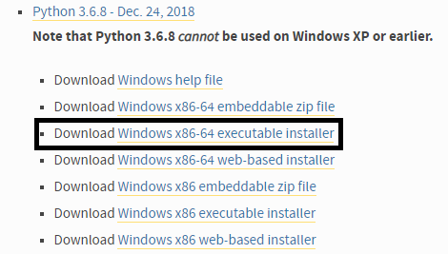
Download Python 3.6.8 Untuk Windows
Link Download Python : https://www.python.org/downloads/windows/
Pilih Versi
3.6.8 dan klik download

Slide 4
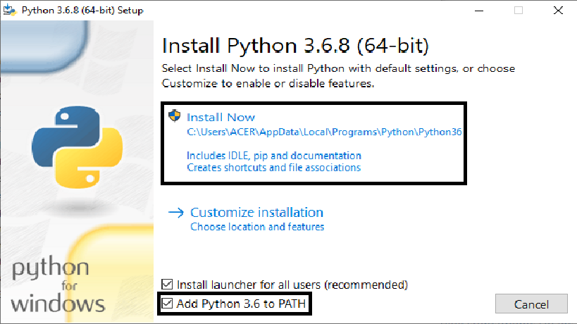
Cara Menginstallnya
Dengan klik pada file python yang sudah di download dan Centang kotak “Add Python 3.7.2 to path, agar dapat menjalankan python lansung dari Command Prompt

Slide 5
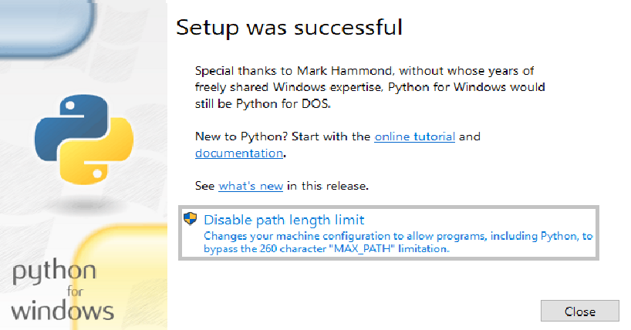
Setelah selesai prosesnya pilih untuk tidak mengaktifkan batas dari panjang Path dari Python. Klik Disable path length limit

Slide 6
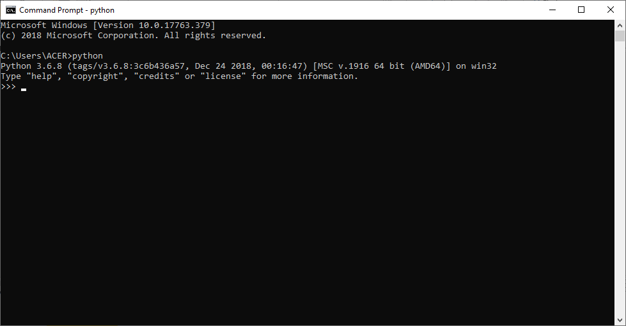
Cara untuk membuktikan Python sudah terinstall cek di CMD lalu ketik “python” seperti contoh dibawah :

Slide 7
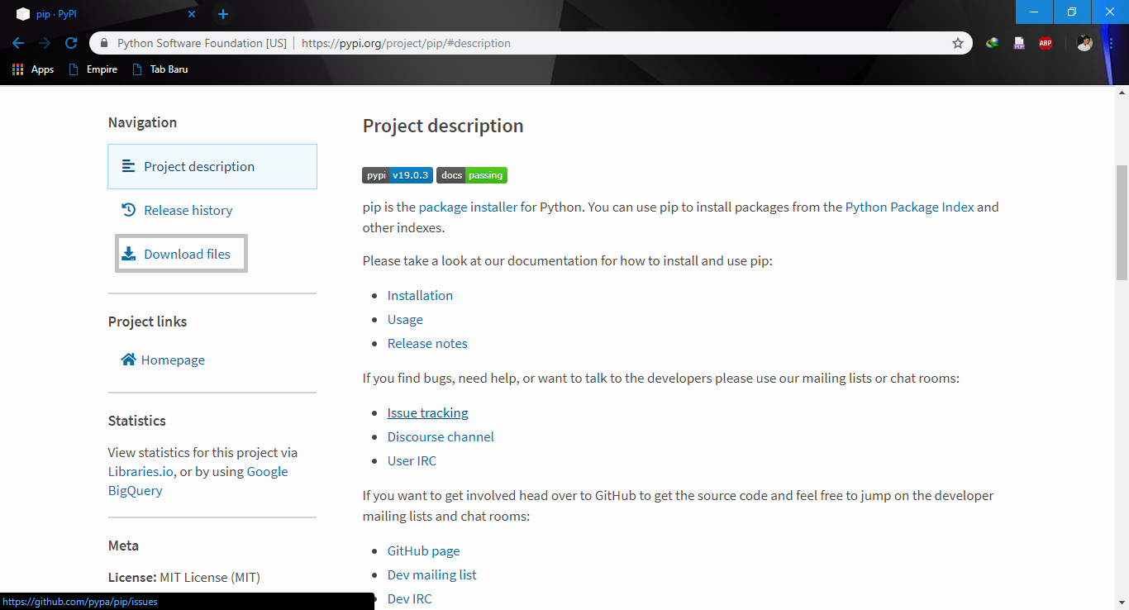
DOWNLOAD PIP
Link Download : https://pypi.org/project/pip/
Lalu pilih Download File

Slide 8
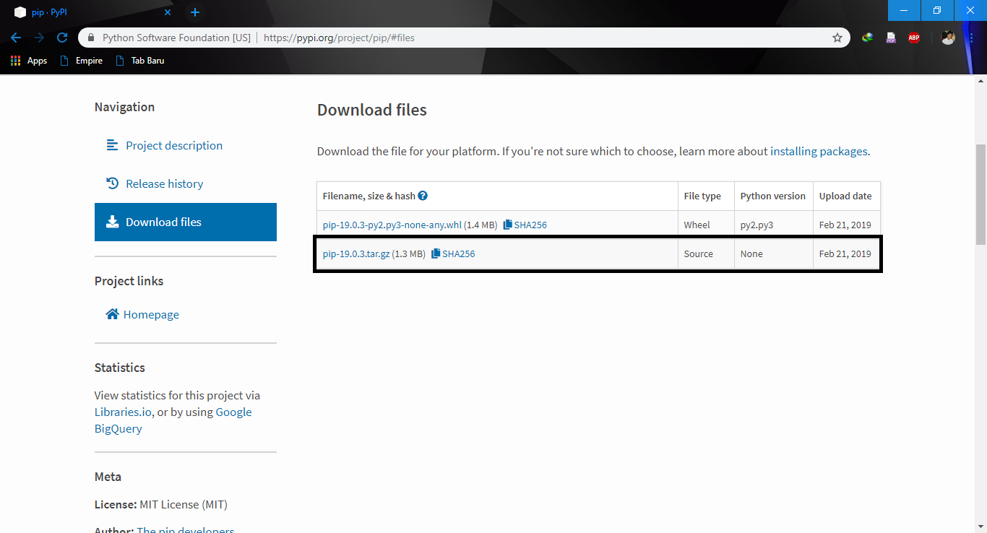
Download file yang sudah di tandai kotak warna hitam, file PIP ini berbentuk RAR. Setelah selesai, ekstrak file PIP yang sudah didownload tadi.

Slide 9
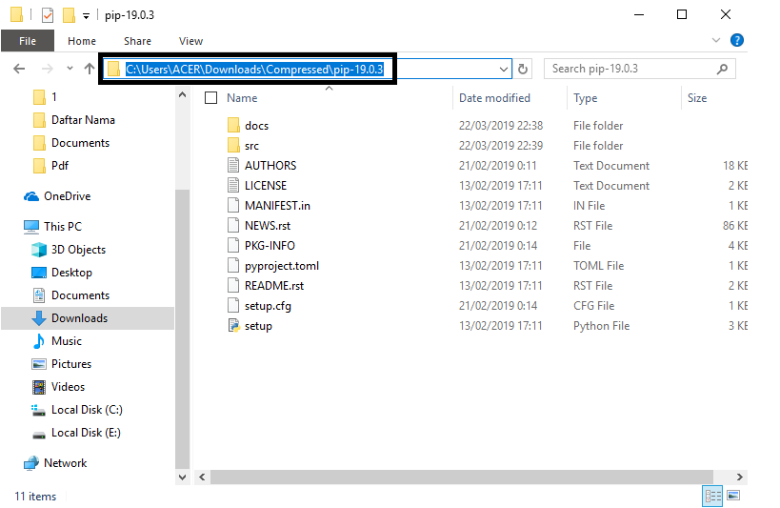
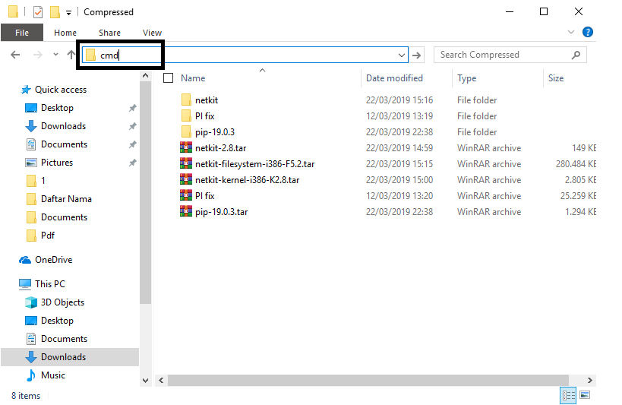
Lalu buka folder yang telah menyimpan file PIP tersebut, dan mengklik pada bagian lokasi terus mengganti dengan CMD

Slide 10
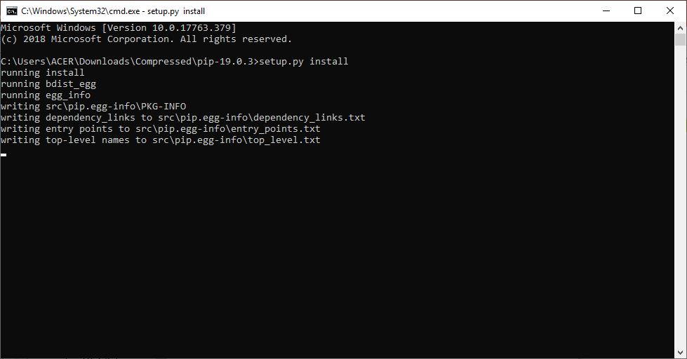
Cara Install PIP
Ketik setup.py install lalu klik entuk seperti gambar dibawah ini, maka pip akan terinsall.

Slide 11
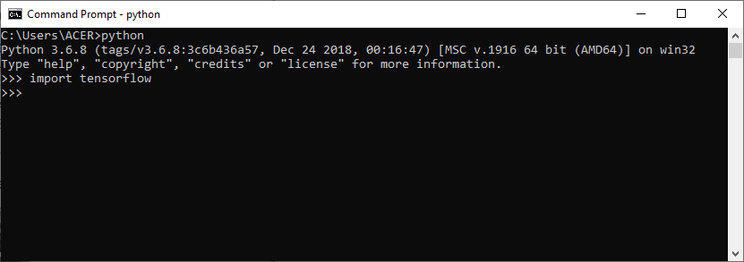
Untuk mengetahui module yang sudah diinstal dengan cara masuk ke cmd, lalu ketik “python” dan setelah itu ketik tensorflow. Jika tidak ada kesalahan pada instalnya seperti gambar dibawah ini :

Slide 12
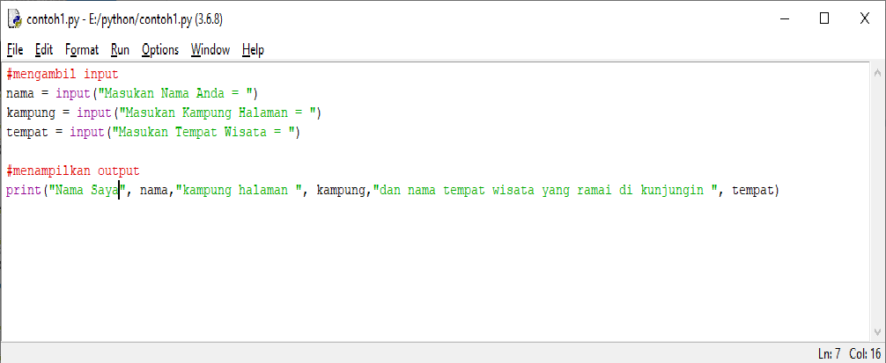
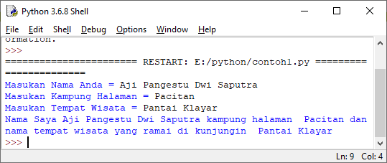
Contoh Program Sederhana String

Slide 13
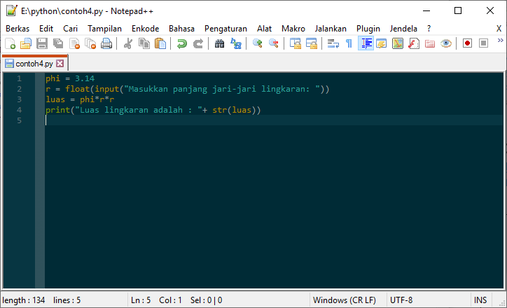
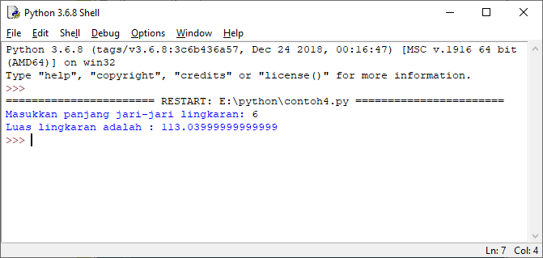
Contoh Program Sederhana Float

Slide 14
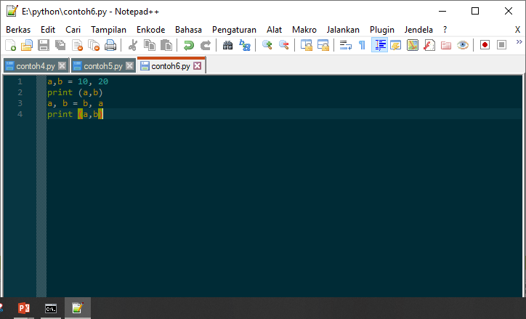
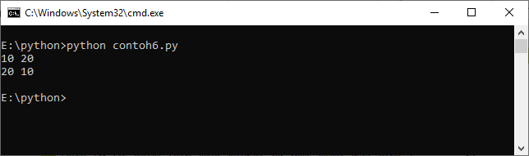
Contoh Program Sederhana Array

Slide 15
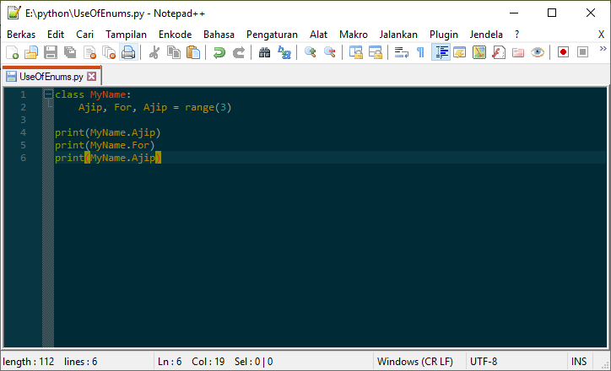
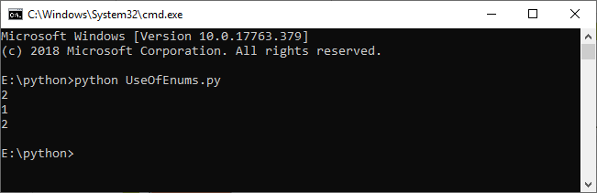
TIP AND TRICK PYTHON
Use Of Enums Python

Slide 16
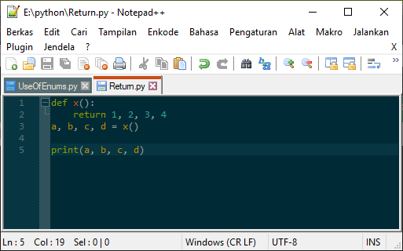
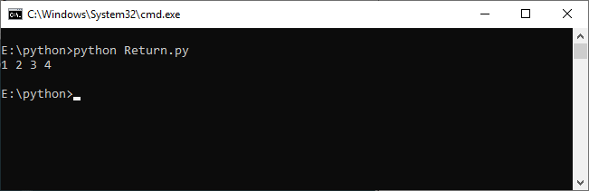
Return Multiple Values From Functions

Slide 17
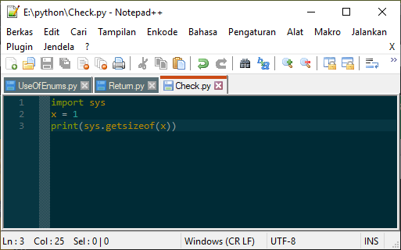
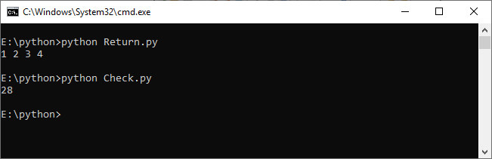
Check The Memory Usage Of An Object

